Slide 1
磁盘拷贝工具 · 操作指南
旧电脑 → 网线 → 新电脑，手把手教你把数据搬过去
本指南用真实软件界面截图，红框标出“点哪里、干什么”
请按你的电脑角色阅读：旧电脑看「发送端」，新电脑看「接收端」

Slide 2
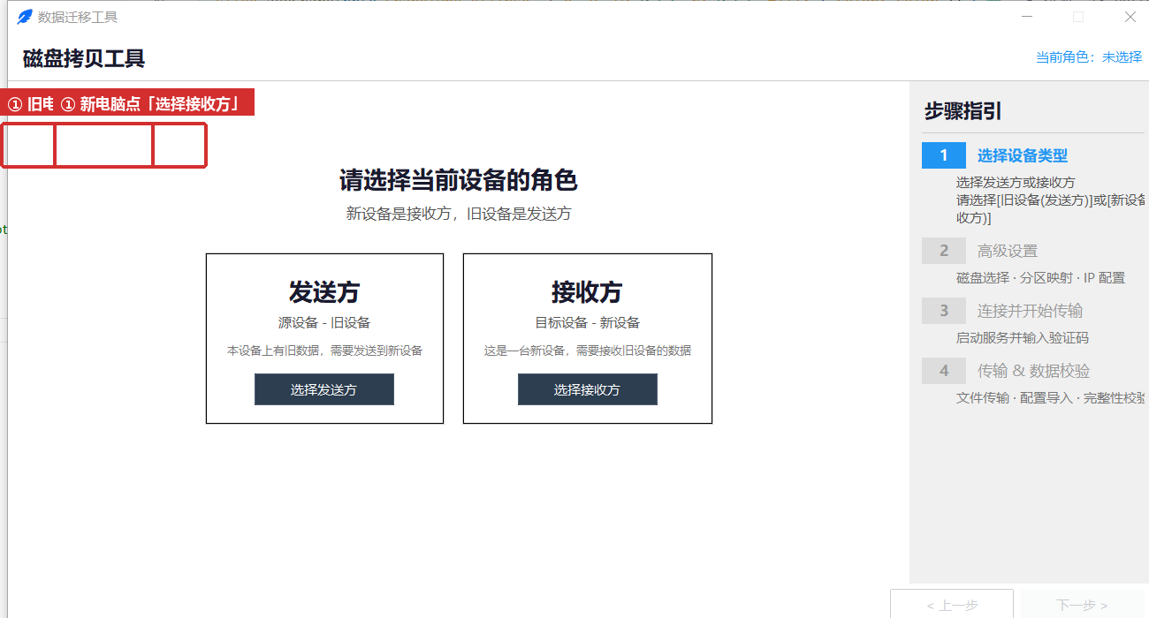
第 0 步：先选你的角色
打开软件后第一件事——告诉软件你是哪台电脑
这一步你要做：
旧电脑（有数据的）= 点「选择发送方」
新电脑（要收数据的）= 点「选择接收方」
选错角色会传反，先确认再点
选完自动进入下一步

Slide 3
1
发送端操作（旧电脑）
你是旧电脑：按这 4 步把数据发出去

Slide 4
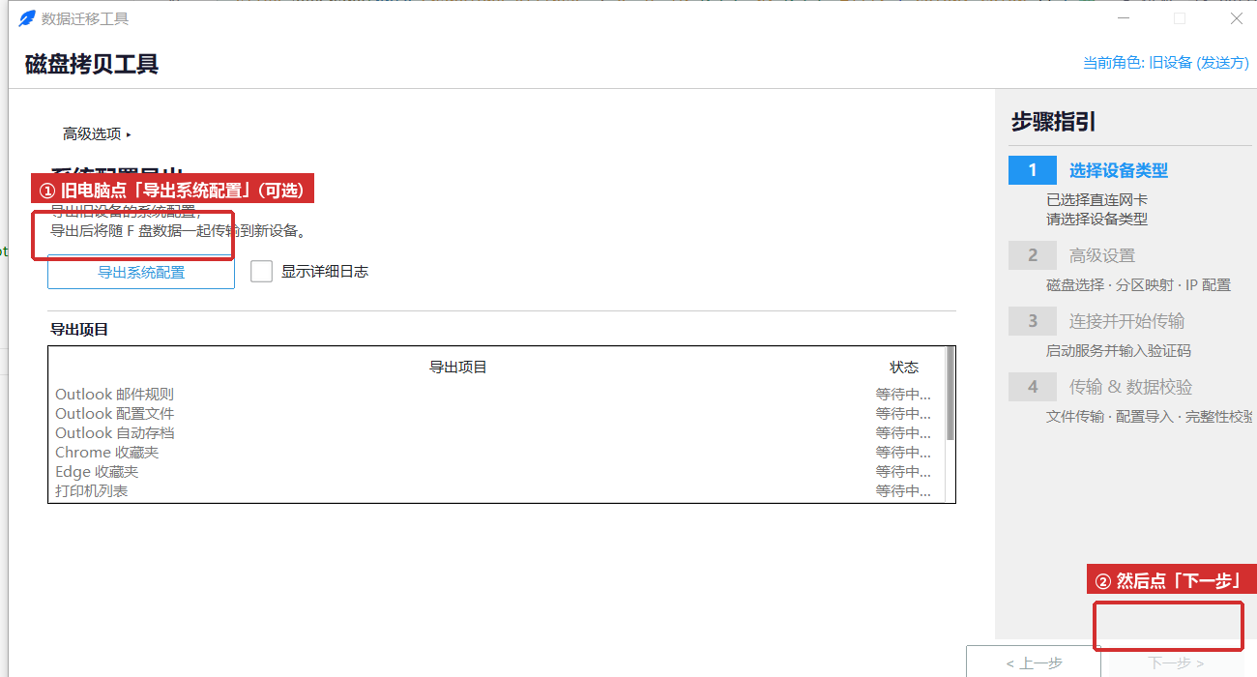
发送端 · 第 1 步：选网卡 + 导出配置
软件已自动识别网卡，一般不用改
这一步你要做：
网卡已自动选好，直接点「下一步」即可
想顺带搬设置：点「导出系统配置」(收藏夹/Outlook/打印机等)
导出的配置会随 F 盘一起传到新电脑
导出是可选，不导也不影响传文件

Slide 5
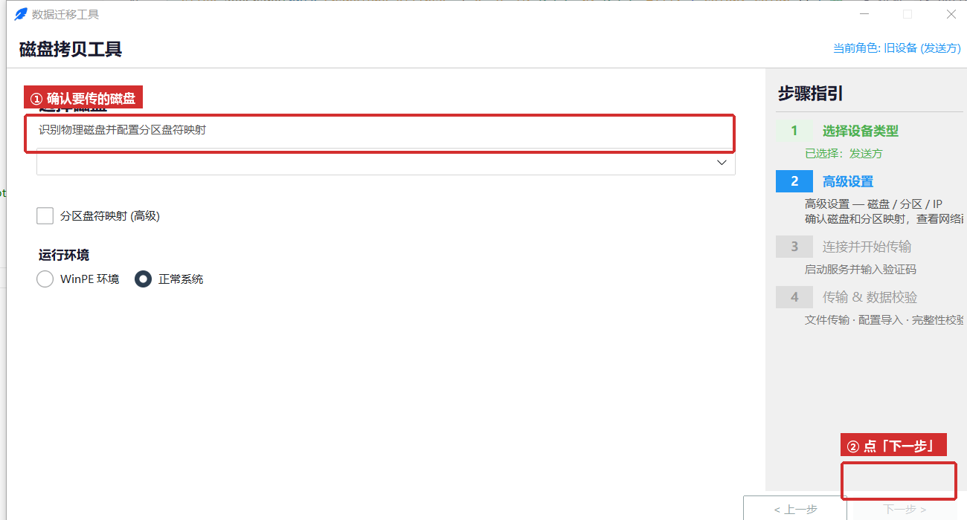
发送端 · 第 2 步：确认要传的磁盘
软件已认出旧电脑的硬盘，确认一下
这一步你要做：
列表里是你旧电脑的磁盘，确认无误
如需精确对应盘符，可勾「分区盘符映射」
运行环境一般选「正常系统」
确认后点「下一步」

Slide 6
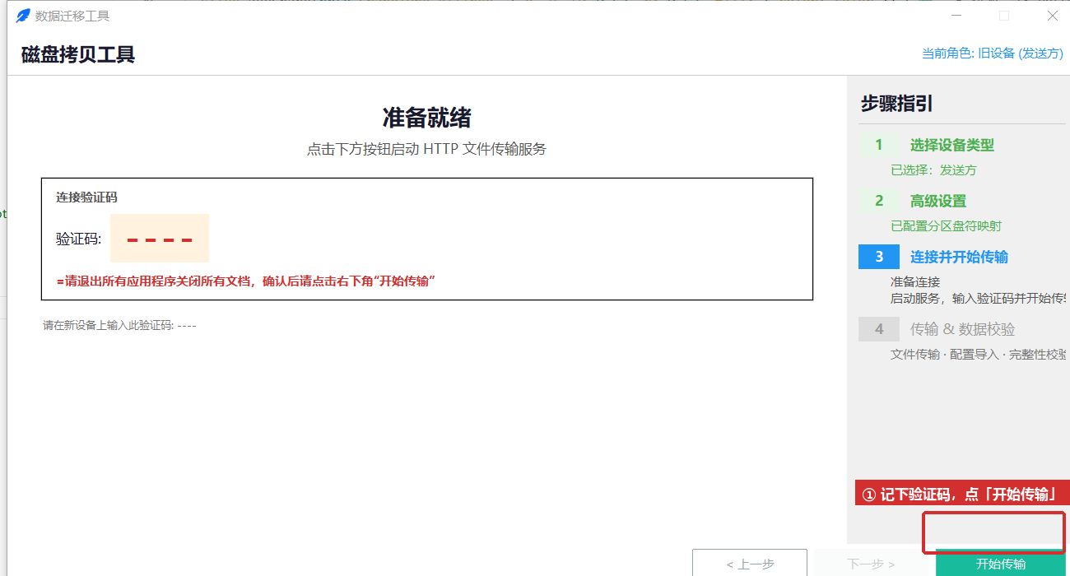
发送端 · 第 3 步：记下验证码，点开始传输
这是最关键的一步，验证码要告诉新电脑
这一步你要做：
屏幕上会显示一个 4 位验证码（如 A7K2）
把这个验证码读给 / 发给新电脑那一侧
传输前先关掉所有打开的文档和程序
点「开始传输」开始发送

Slide 7
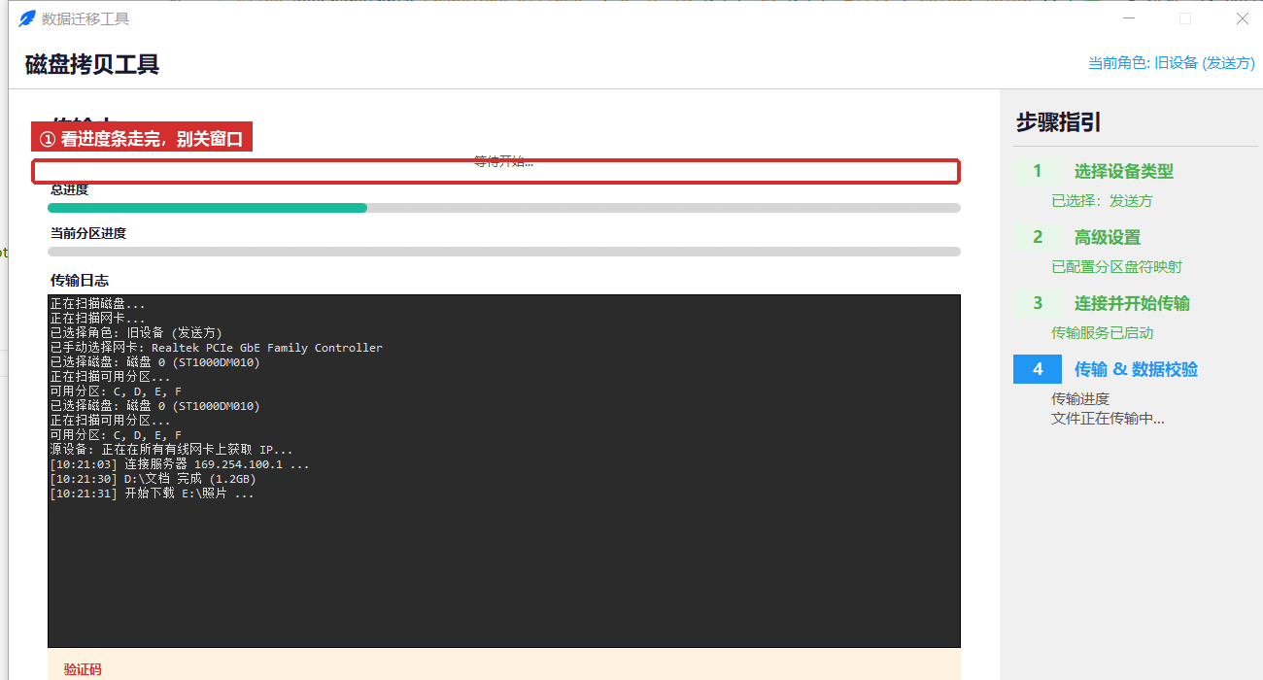
发送端 · 第 4 步：传输中（耐心等）
发送开始后你基本不用动手
这一步你要做：
看进度条走到 100% 即完成
下方日志显示正在传哪个文件
⚠ 传输中不要关闭本窗口、不要拔网线
传完会自动进入「校验」

Slide 8
2
接收端操作（新电脑）
你是新电脑：按这 5 步把数据收进来

Slide 9
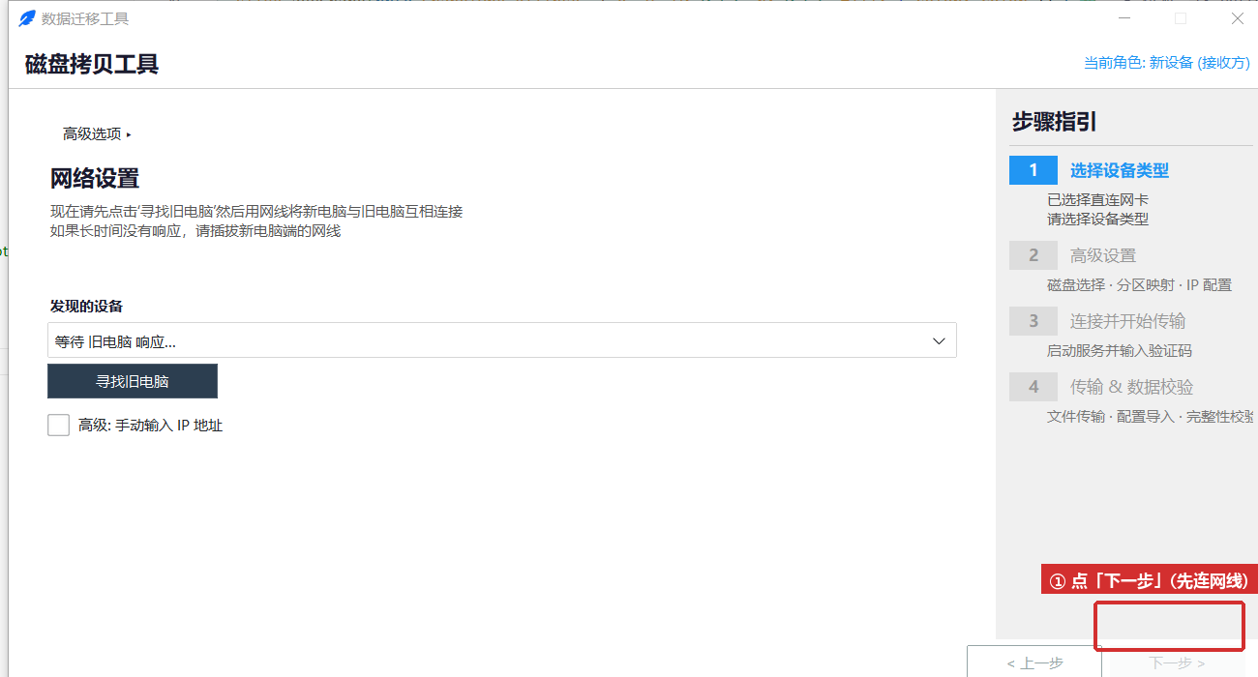
接收端 · 第 1 步：点下一步，先连网线
两台电脑要用网线连起来
这一步你要做：
先点「下一步」
用一根网线把两台电脑的网口直连
连上后软件会显示发现了旧电脑
没连网线会一直“等待响应”

Slide 10

接收端 · 第 2 步：确认目标磁盘
确认数据要存到新电脑的哪块盘
这一步你要做：
列表里是新电脑的磁盘，确认是空的/打算覆盖的
同样可勾「分区盘符映射」精确对应
运行环境选「正常系统」
确认后点「下一步」

Slide 11
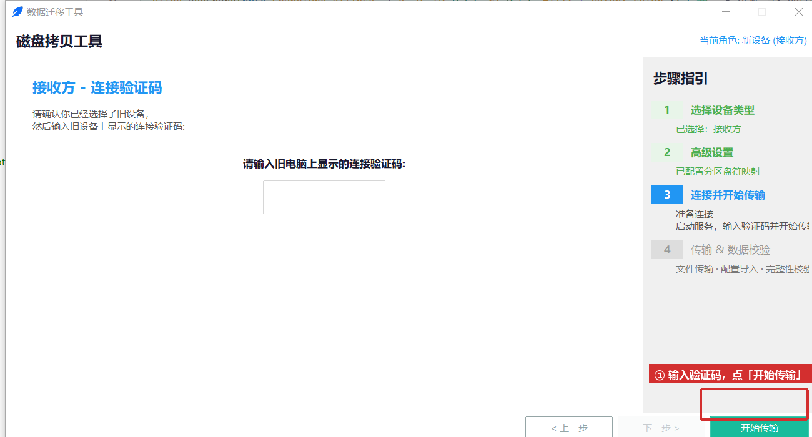
接收端 · 第 3 步：输入验证码，点开始传输
把旧电脑上的验证码填进来
这一步你要做：
问旧电脑那侧要 4 位验证码
在输入框里输入（如 A7K2）
点「开始传输」开始接收
此后不用动手，自动接收

Slide 12
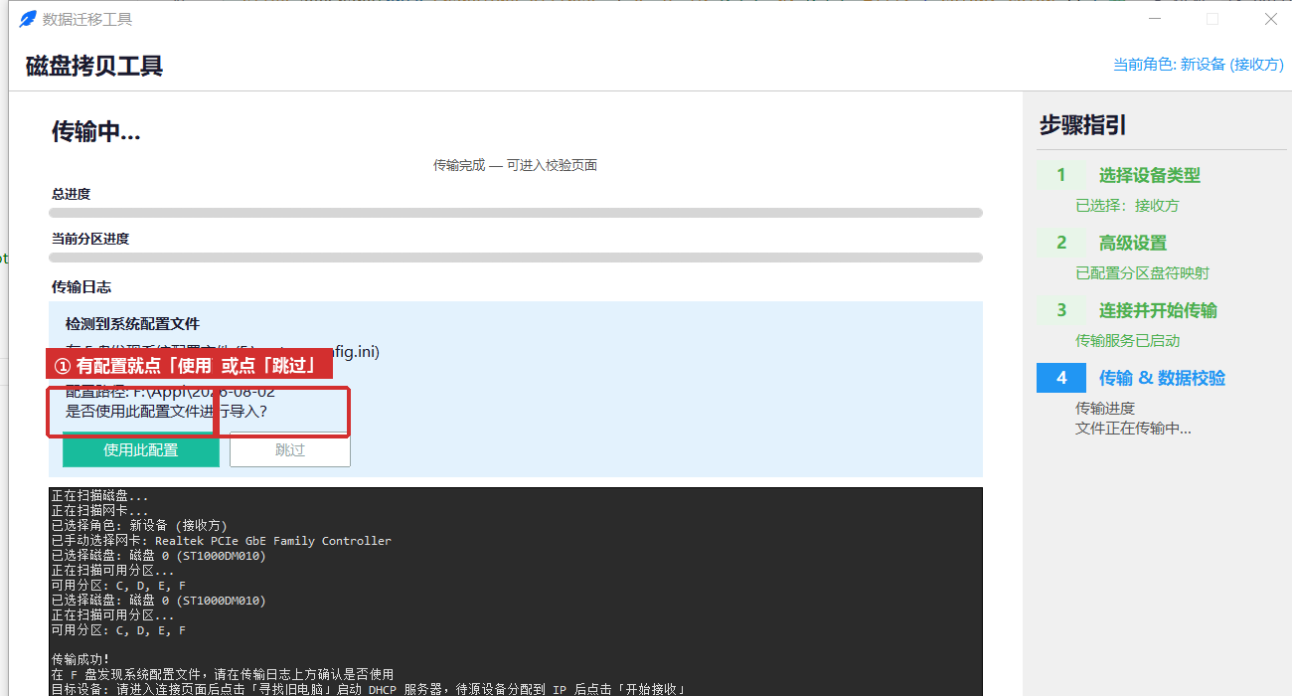
接收端 · 第 4 步：传输完成，确认配置
文件传完后，软件会问要不要导入旧电脑的设置
这一步你要做：
若旧电脑导出了配置：点「使用配置」自动导入
不想导入：点「跳过」
导入内容=收藏夹/Outlook 规则/打印机/输入法等
点完自动进入「校验」

Slide 13
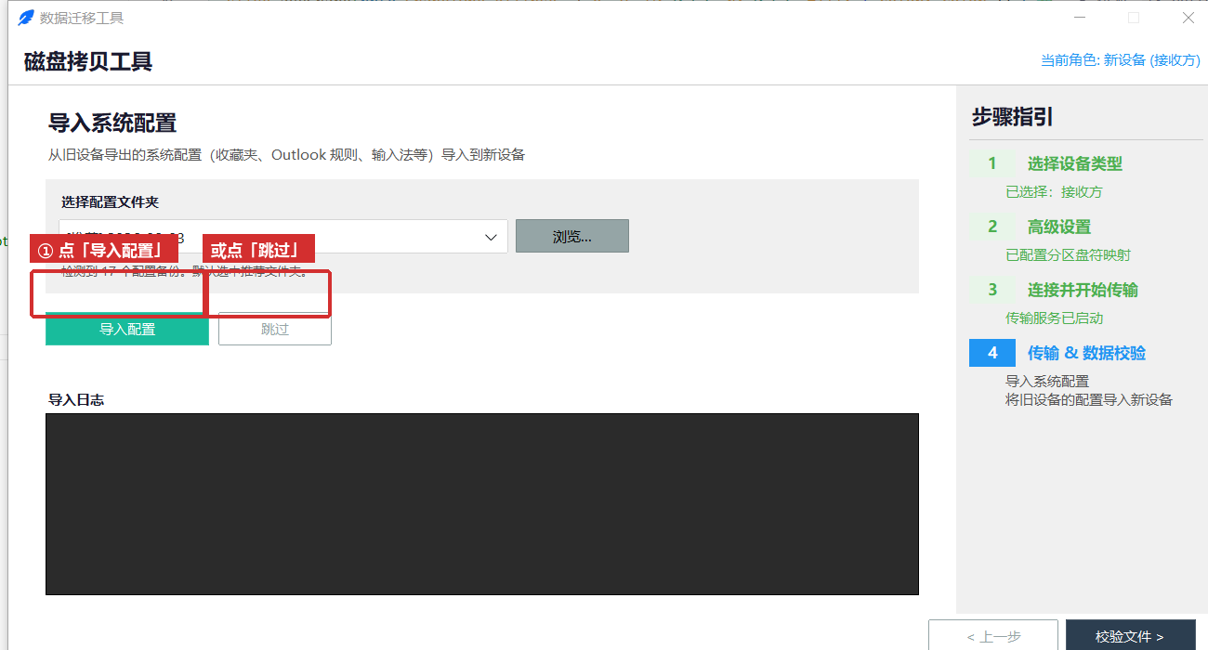
接收端 · 第 5 步：手动导入配置（可选）
如果停在导入页，可手动选配置文件夹
这一步你要做：
点「导入配置」开始导入旧电脑设置
点「浏览」选 U 盘里的 F:\Appl\日期 文件夹
没导出过配置就点「跳过」
导入完点「校验文件」继续

Slide 14
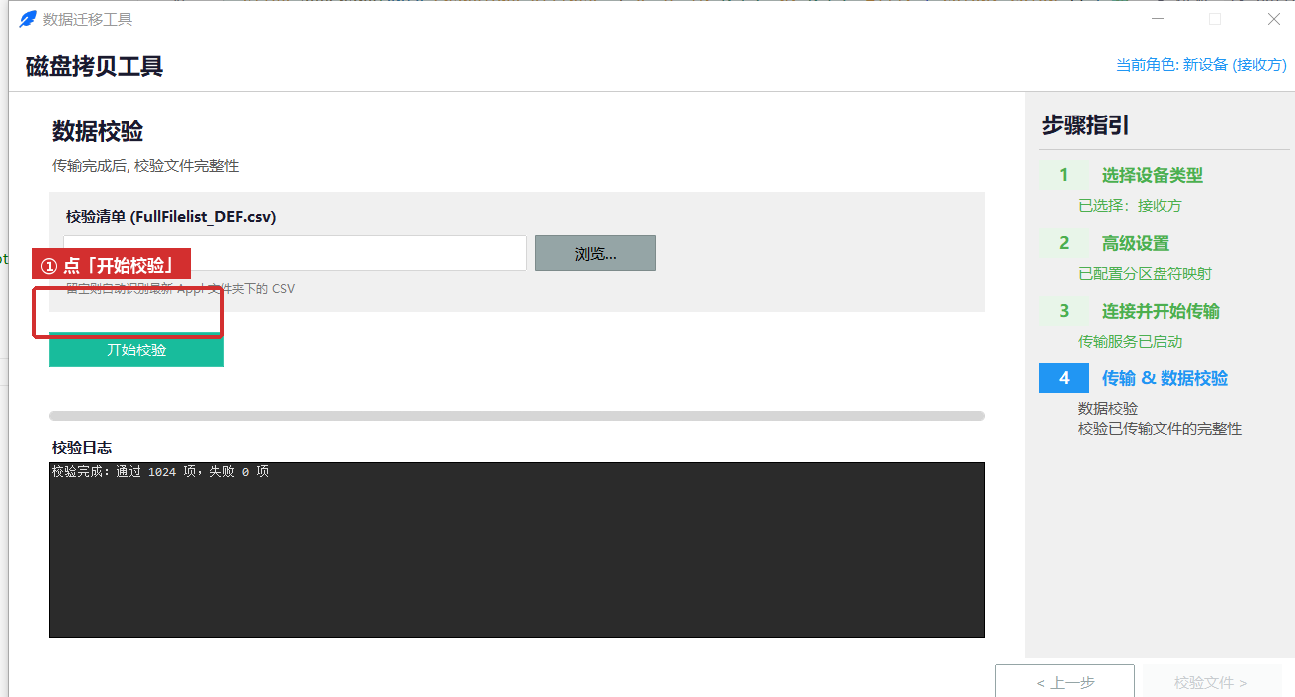
接收端 · 第 6 步：开始校验
校验确保文件一个没少、一个没坏
这一步你要做：
点「开始校验」
软件逐文件比对，日志显示通过/失败
失败项会列出来，可重传
校验通过 = 拷贝成功

Slide 15
3
操作过程中要注意什么
这几条做错，数据可能传不全或传坏

Slide 16
操作注意事项（一）
开始前 & 传输中
1. 两台电脑用网线直连，传输中不要拔网线、不要断网
2. 传输窗口不要关闭，也不要让电脑休眠/关机
3. 传输前先关掉所有打开的文档和程序（Word/浏览器等）
4. 验证码只在本次连接有效，过期重新点「开始传输」获取新码
5. 确认角色别选反：旧电脑=发送方，新电脑=接收方
6. 确认磁盘别选错：接收端选成系统盘 C 盘会覆盖系统

Slide 17
操作注意事项（二）
传完之后
7. 校验没通过前，不要删旧电脑上的数据
8. 校验报告（CSV）会存在 F:\Appl\日期，建议保留备查
9. 部分文件“跳不过去”（正被占用）属正常，详见下页
10. 导入旧电脑配置是可选步骤，跳过不影响文件拷贝
11. 若进度卡住不动：检查网线、关防火墙、重试一次
12. 不确定就别乱点“跳过”/“覆盖”，先问清楚再继续

Slide 18
4
软件不会拷贝什么
这些文件/文件夹软件会自动跳过，不用担心

Slide 19
软件会自动跳过的文件
为什么跳？垃圾 / 系统不让拷 / 拷了会坏
类别 | 举例 | 原因
系统垃圾 | $RECYCLE.BIN、System Volume Information、.tmp、~$ 开头 | 回收站/临时文件，没用
系统受保护 | pagefile.sys、hiberfil.sys、ntuser.dat、AppData | 系统运行中占用，拷不动
程序自身 | Program Files、ProgramData、Windows 目录 | 程序要重装，直接拷不能用
他人数据 | Users 下其他用户的文件夹 | 只搬当前登录用户
其它 | WeChat Files 等缓存、损坏/无权限文件 | 缓存/权限不足，跳过
说明：跳过是软件自动做的，你不用管；跳过的文件不影响正常使用，重要文档/照片会被正常拷贝。

Slide 20
照着红框点，就能完成
旧电脑发出去，新电脑收进来，校验通过就成功
全程只要点按钮、填验证码，不用懂技术
遇到问题：先看红框提示，再查“注意事项”页
详细文字版见同目录 note.md

